Slide 1









Slide 2


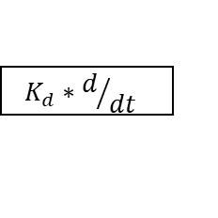





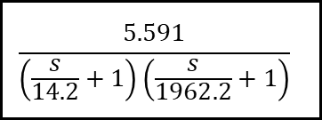
$$K_{P}$$
SP
err
+
CO
$$\frac{5.591}{\left(\frac{s}{14.2}+1\right)\left(\frac{s}{1962.2}+1\right)}$$
y
+
$$K_{I}∗\int{dt}$$
-
+
FB
$$K_{d}∗d/{dt}$$

Slide 3

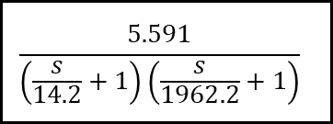
$$K_{P}$$
SP
err
+
CO
$$\frac{5.591}{\left(\frac{s}{14.2}+1\right)\left(\frac{s}{1962.2}+1\right)}$$
y
+
$$K_{I}∗\int{dt}$$
-
+
FB
$$K_{d}∗d/{dt}$$
Vbat

Slide 4





在结构体题中新增两个成员用来记录上限和下限的值
初始值无限大，表示没有限制
使用PID_LimitConfig来设置上下限的值
运算的过程中对CO进行限制

Slide 5


Slide 6








$$K_{P}$$
SP
err
+
CO
$$\frac{5.591}{\left(\frac{s}{14.2}+1\right)\left(\frac{s}{1962.2}+1\right)}$$
y
+
$$K_{I}∗\int{dt}$$
-
+
FB
$$K_{d}∗d/{dt}$$
输出上限

Slide 7




Slide 9



























Slide 10





